Slide 1
软件过程与项目管理
项目：吃友网站建设
任务:介绍立项建议书,网站招标书的主要内容
组员：陈仁湛，朱才华，荆俊彤

Slide 2
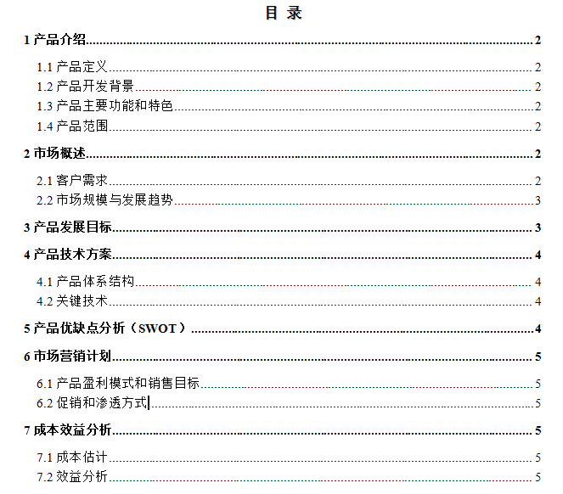
项目立项建议书
项目立项建议书

Slide 3
1产品介绍
1.1产品定义
本产品为面向美食及其所涉及对象的垂直社交型网站，为有相同兴趣的用户提供先进科学以及高效的沟通，并且为此类用户提供安全便捷的网络周边环境。
1.2产品开发背景
（1）产品所需开发时间短，维护简单，可以很好赶上并且满足社会及用户的需求。
（2）随着人民生活水平的改善，越来越多的人开始关注生活质量，”吃得好”变成了大多数人的追求，产品的潜在客户数量巨大，技术要求简单发展前景广阔。

Slide 4
1.3产品主要功能和特色
功能：1.访问统计系统 2.广告发布系统 3.在线聊天系统 4.新闻发布系统 5.资讯管理系统 6.会员管理系统 7.供求发布系统 8.信息检索系统 9.论坛系统 10.自助友情链接
特色：该产品主要定位为对美食及其相关产品感兴趣的客户以及对本产品自身存在兴趣的用户，该产品面向用户明确，可以迅速吸引相关人群并为该人群提供安全实用的周边氛围。
1.4产品范围
适用领域：适用于大多数领域，其中以美食领域及社交领域为核心
主要包含内容： 1.美食新闻 2.美食文化 3.食物的做法 4.百科 5.美食与养生 6.广告及好友推送

Slide 5
2市场概述
2.1客户需求
可以满足客户对美食方面大多数的需求，其中可以为用户提供食物的制作方法，也可以向用户推荐实惠值得信赖的店铺，还可以向用户推荐用共同兴趣或者相同地域的好友。
2.2市场规模与发展趋势
当前与该产品的用途相似的产业及产品并不多，市场未成形，具有广阔的市场前景以及蕴含着丰富的客户资源和巨大的价值。随着人民生活水平的提高，人民对于事物的要求提升，会提高对本产品的需求，发展趋势成上升态势，前途光明。

Slide 6
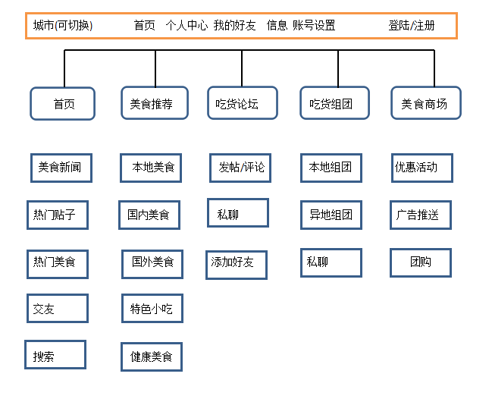
产品体系结构

Slide 7
6市场营销计划
6.1产品盈利模式和销售目标
产品的盈利主要来源于广告推送以及为用户提供收费的vip服务，短期以投入为主，目的是吸引大量用户。
6.2促销和渗透方式
a) 出版书籍，树立权威。
b) 建立网站，用户可以下载产品试用版和一些资料。
c) 在各大学BBS或专业性的论坛网站上宣传。
d) 到一些专业性报纸、杂志、网站上上做广告。
e) 参加专业性的会展、研讨会，宣传产品。
f) 通过朋友联系潜在客户，推销产品。
g) 与政府、行业协会合作推广。

Slide 8
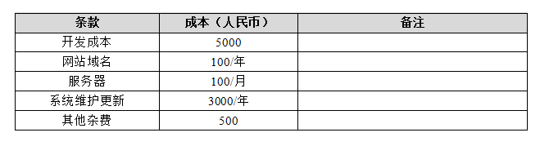
7成本效益分析
7.1成本估计
7.2效益分析
短期内，我们的网站以广告收费为主要盈利手段，初步估计户外网站可有10个广告位，采用国际上一般通用的网络广告收费模式是CPM(千人印象 成本)和CPC(千人点击成本)。初期估计拥有200名会员，随着网站的大力宣传和发展，目标能够发展100万会员，初步估计每天10000pv，以4.5/1000pv计算，每日收入45元。预计初期月收入1350元。随着会员用户的增加，网站的收益也会增加。

Slide 9
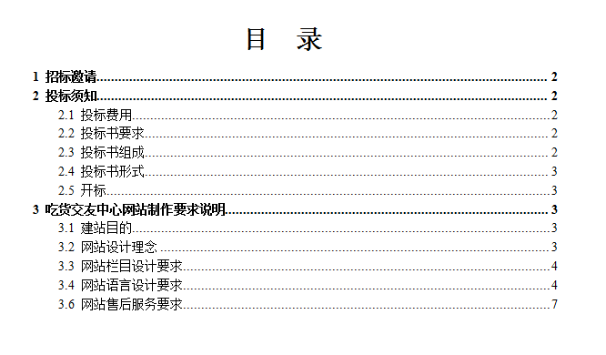
吃友网站建设招标书

Slide 10
1 招标邀请
吃友网站建设项目进行公开招标，先邀请有意参加本次招标活动的投标人参与本项目。
a) 项目名称：吃友网站建设
b) 投标须知：详见2
c) 项目时间：两个月
d) 招标文件售价：100元/份
e) 招标文件发售时间：2014年10月15日～2014年11月15日
f) 投标截止时间：2014 年 12 月 15 日下午5:00时。
投标单位必须在此时间前，将投标文件直接递送或邮寄到投标地点，逾期的投标文件将被拒绝。
g) 投标地点： 珠海市香洲区暨南大学珠海校区电气信息学院12软件工程2+1团队工作室
邮编：519070
h) 开标地点：珠海市香洲区暨南大学珠海校区电气信息学院12软件工程2+1团队工作室

Slide 11
2 投标须知
2.1 投标费用
2.2 投标书要求
2.3 投标书组成
2.4 投标书形式

Slide 12
3 吃友网站制作要求说明
3.1 建站目的
a）为美食爱好者提供一个美食交流平台
b）提供最新美食优惠信息
c）扩大美食爱好者的交友圈
d）为美食爱好者尝遍天下美食而努力

Slide 13
3.2 网站设计理念
3.2.1人性化
3.2.2逻辑性
3.2.3科学性
3.2.4控制性
3.2.5界面友好性
a. 同样的界面对象是否具有一致性、连续性的行为？
b.各种提示信息是否简单、清晰？
c. 色彩是否统一、协调？是否避免同时使用太多的颜色
d. 文字内容是否简洁、重点突出？字体、字号、字型是否合适？
e. 界面对象的动静处理是否得当？
f. 布局合理、简洁、协调、美观，画面是否均衡等等？

Slide 14
网站整体模块结构图

Slide 15
3.5.3 主要模块功能描述
3.5.3.1 页眉
页眉要求动态，并且应包含“城市(可切换) 、首页、个人中心、我的好友、信息、账号设置、登陆/注册”等内容。
3.5.3.2 首页
“首页”内容包含以下内容模块：
a)美食新闻
b)热门帖子（根据论坛的帖子人气来推送）
c)热门美食
d)交友（推送好友、好友动态）
e)搜索（提供可选择条件下搜索，比如搜索好友、搜索帖子、搜索美食、搜索商家等条件）
要求在首页合理设计排版这些模块，要注意各模块之间的布局合理、简洁、协调、美观，画面是否均衡等等。

Slide 16
3.5.3.3 美食推荐
“美食推荐”为单独一个页面，页面内容包含以下内容模块：
a)本地美食
b)国内美食
c)国外美食
d)特色小吃
e)健康美食
要求在美食推荐页面中的各个模块内容在同一个栏目中，根据用户点击对应的模块，然后在整个页面显示该模块的内容。
3.5.3.4 吃货论坛
“吃货论坛”为单独一个页面，改模块要求提供用户自主发帖（包括帖子文本编辑，上传资料，粘贴图片等）的功能，以及回帖讨论评论功能的功能。还要求该页面实现用户（包括好友）之间可以私聊，以及添加好友。

Slide 17
3.5.3.5 吃货组团
“吃货组团”为单独一个页面，页面内容包含以下内容模块：
a)本地组团
b)异地组团
c)私聊（看到感兴趣的组团信息可以私聊）
要求在“吃货组团”页面中提供为用户推送的组团信息，用户也可以自主发起组团，用户看到感兴趣的组团信息时可以向发起组团信息者私聊。这部分严格要求做好安全保密工作以免用户信息泄露。
3.5.3.6 美食商场
“美食商场”为单独一个页面，页面内容包含以下内容模块：
a)优惠活动
b)美食广告
c)团购信息
本页面主要是关于美食广告，因此该网页要求广告布局合理、简洁、协调、美观，画面是均衡等等。并且要求为商家提供广告为内的广告内容的编辑管理功能。

Slide 18
3.5.3.6 页面广告模块
在每个页面都应该有相应的广告位。广告位分为固定的广告位和悬浮的动态的广告位。广告位要求布局合理、简洁、协调、美观，画面是均衡等等。
3.5.3.7 其他功能
a）个人资料：编辑、更新个人资料。
b）账号设置：设置账号信息
c）信息：别人对个人动态的评论，对自己主页的留言等相关信息的提醒
d）我的好友：好友添加，好友分组
e）网站流量统计

Slide 19
3.5.3.8 会员管理系统
a)用户管理，含增加/修改/删除用户信息功能。
b)邮件列表，可给所有会员发送邮件信息。
c)提供会员验证接口。
d)支持页面保护功能。
e)权限管理
3.5.3.9数据库
a)论坛帖子管理：增删、修改论坛帖子类别；更改论坛帖子类别顺序以确定论坛帖子类别在网站页面上出现的排序。
b)功能模块管理：增删、修改各类栏目信息。
c)搜索管理：固定栏目信息搜索；高级搜索：在所有栏目信息中查找满足条件的内容。
d)用户信息管理：客户注册（输入并保存用户的基本资料）
e)广告管理：管理广告的布局，广告的信息。
e)系统用户管理：增删、修改用户信息；邮件列表，可以给所有会员发送邮件信息；提供会员验证接口；支持页面保护功能；权限管理。
注:各版块系统均要有良好的拓展性和兼容性。
3.5.3.12 备注
a）以上模块系统要求均要有良好的拓展性和兼容性。
b）以上模块的描述代表大体的功能说明，在实施过程中需要细化需求。

Slide 20
3.6 网站售后服务要求
a)须提供完善快捷的售后服务方案。当网站出现故障时能在最短时间内排出故障，保障网站的正常运行。
b)网站推广：免费加注国际、国内排名前20家非收费搜索引擎；
c)网站维护：安排专门的技术人员指导招标方人员进行后期维护；
d)数据库系统维护：免费维护，含数据批量上传、数据备份等；
e)人员培训：负责指导培训招标方技术人员，直至完全自行熟练操作；
域名维护：负责中英文的域名续费、维护等

Slide 21
结束

